Slide 1
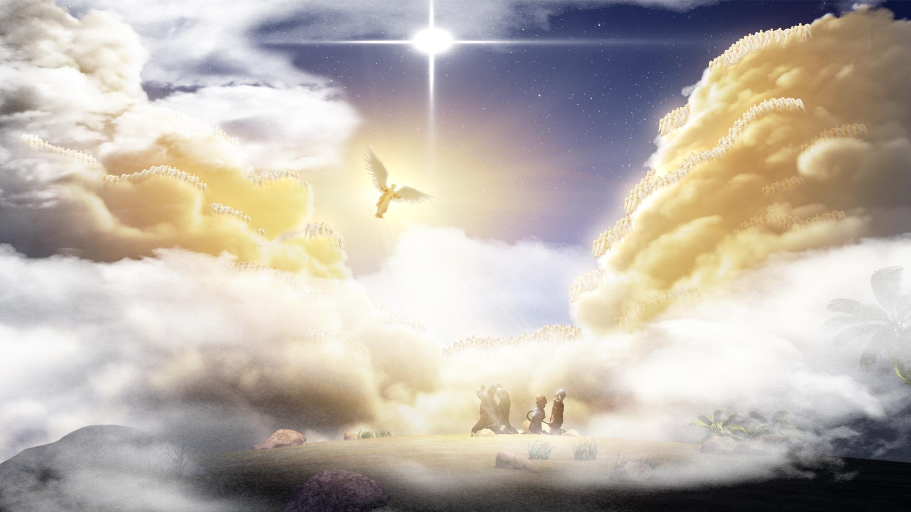
JavaScript Project

Slide 2
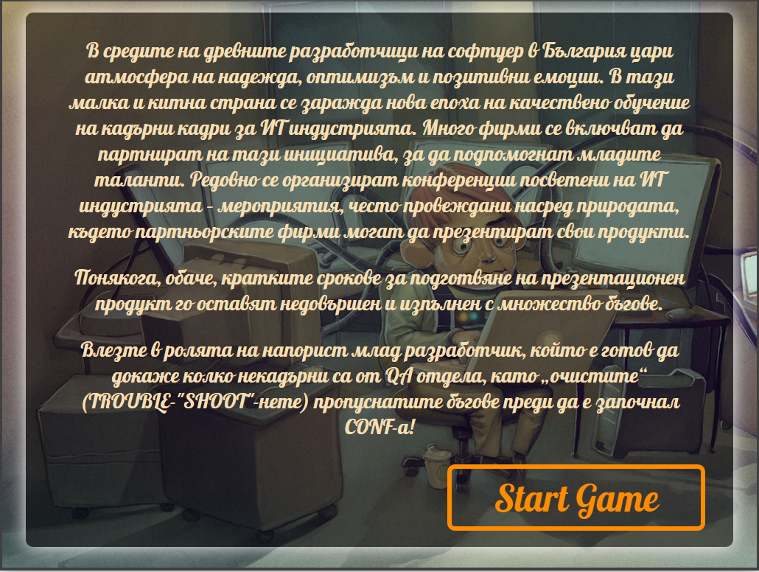
Уводна станица
Това е началата станица на играта, в нея идеята е да има кратко интро на това какво горе доло ще представлява играта, като има нещо което е доста вярно за програмирането в България. Целата на тази страница е да даде настроение и хумор и мотивация на хората които ще започнат тази игра, както и положително очакване.

Slide 3
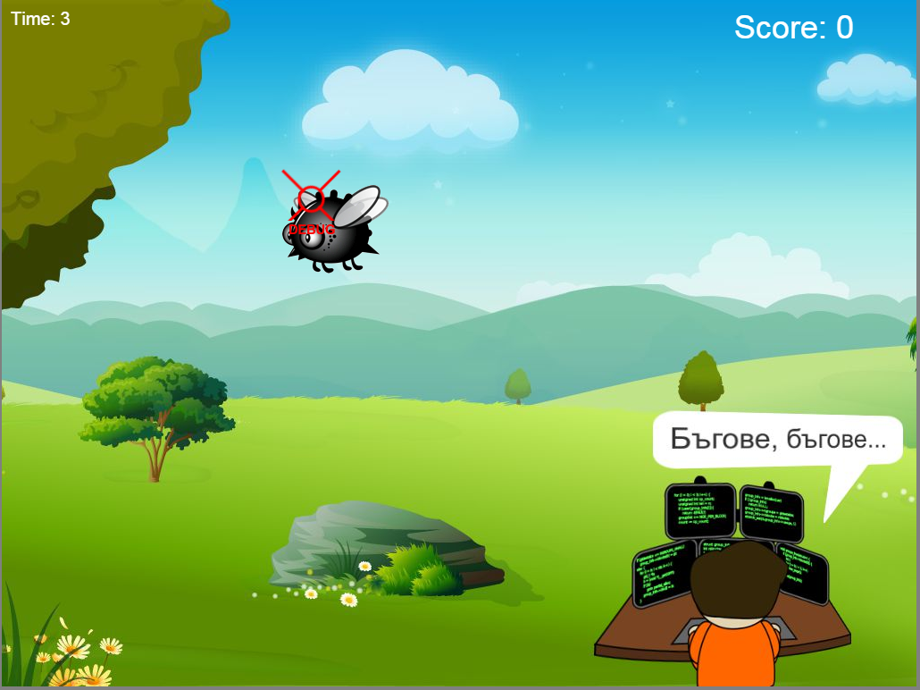
Ниво едно
Това е първо ниво на нея може да се види как се стрелят буболечки, като всеки един истрел който оцели буболечката ти дава точки, като буболчката умира от един истрел в нея, когато умре дава 10 точки ако не умре взима 5 точки при отрицатълни точки играта свършва. Играта завършва след една минута, осен ако не стане резултатът отрицатълен.

Slide 4
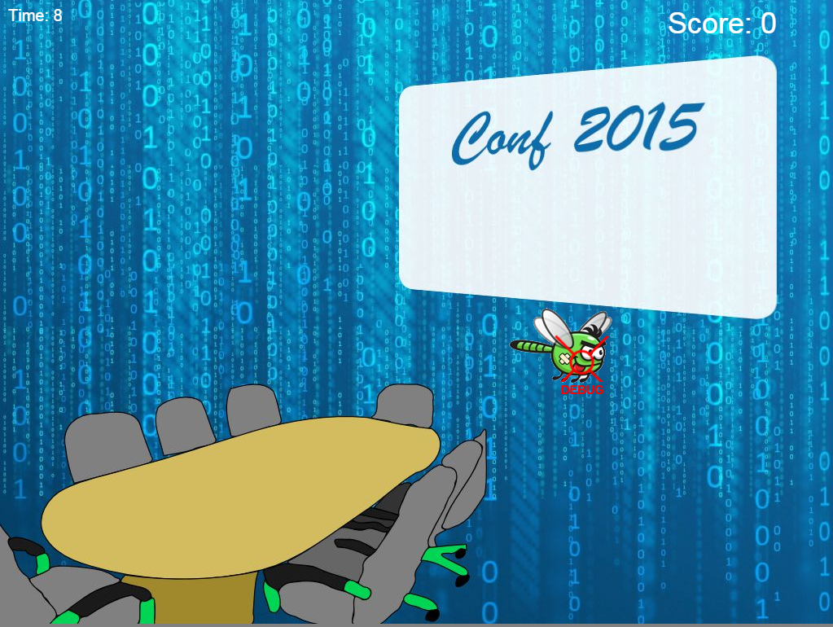
Ниво две
Второ ниво е подобно на първото, различава се образа на буболечката и неговата големина, тази е по-малка от първата и е по-трудно да се оцели, като условията при които точки се получават и губят са същите. Отново играта завършва след една минута, ако резултатът не стане отрицатълен.

